Slide 1

BMB 3022 BİLGİSAYAR GRAFİKLERİ
RENKLENDİRME ve İNDEKSLEME

Slide 2
Bazı OpenGL Tamponları
Renk tamponları (Color buffers)
Birikim tamponu (Accumulation buffer)
Derinlik tamponu (Depth buffer)
Şablon tamponu (Stencil buffer)

Slide 3
Derinlik Tamponu
Nesnelerin bakış konumundan mesafelerini (derinliğini) tutan 2-B bir dizidir.
3B grafikte gizli yüzey gidermede ihtiyaç duyulur.
Böylece şunları ayırt etmek mümkün olur.
Hangi yüzeyler daha yakın ve görünürdür.
Hangi yüzeyler daha uzak ve gizlidir.

Slide 4
Şablon Tamponu
Bir nesnenin sınırlarını tanımlamak için gerekli bilgiyi saklar.
Genelde tamsayı değer olup piksel başına 1 bayt derinliktedir.
Görüntüdeki pikselleri maskeleyerek özel efektler oluşturmayı sağlar.
birleştirme
bezeme
dağıtma, soldurma, kaydırma
ana hat ve silüet çizdirimleri

Slide 5
Renk Tamponları
Sahneyi göstermede kullanılan mevcut renk tazeleme tamponlarıdır.
glClearColor fonksiyonu tüm renk tamponları için rengi belirler.
İndeksli renk modunda glClearColor yerine glClearIndex(index) çağrılırsa ilgili indeks dizinindeki renk tüm renk tamponları için rengi belirler.
glClear(GL_COLOR_BUFFER_BIT) çağrımı ile belirlenen renk ile renk tamponları temizlenir.

Slide 6
OpenGL Renk Tamponları
Dört renk tamponu bulunur.
Stereo görünüm için sol-sağ tamponlar
Hem sol hem de sağ tampon için
Animasyonlarda kullanım amaçlı ön-arka tamponlar
Aktifleştirilmediği sürece güncellenen sadece tek bir renk tamponu vardır.
Varsayılan sol ve ön renk tamponudur.
glDrawBuffer(buffer)
pixmap’in saklanacağı tamponu belirler.
buffer: GL_FRONT_LEFT, GL_FRONT_RIGHT, GL_BACK_LEFT,
GL_BACK_RIGHT, GL_BACK, GL_FRONT, GL_LEFT, GL_RIGHT, GL_FRONT_AND_BACK
Notes:
GL_FRONT: sol ve sağ görünüm için öndeki iki tamponu ifade eder.
GL_FRONT_AND_BACK: Tüm tamponları ifade eder.

Slide 7
Birikim Tamponu
Harmanlanmış renk bilgilerini tutar.

Slide 8
Renk Harmanlama (Color Blending)
Raster algoritmalarının kırıklı çizimlerindeki tırtıklı bozuk yapıların giderilmesine yardımcı olur (antialiasing).
Sadece RGB veya RGBA modunda gerçekleşir.
Çerçeve tamponuna önceden çizdirilmiş bir nesnenin hedef rengi (destination color) ile üzerine çizdirilen ikinci bir nesnenin kaynak rengi (source color) harmanlanabilir.
Hesaplanan değerler (0.0, 1.0) aralığına kırpılır.
(kaynakFaktor_{kırmızı}*kırmızı_{kaynak}+ hedefFaktor_{kırmızı}*kırmızı_{hedef} , kaynakFaktor_{yesil}*yesil_{kaynak}+ hedefFaktor_{yesil}*yesil_{hedef} ,
kaynakFaktor_{mavi}*mavi_{kaynak}+ hedefFaktor_{mavi}*mavi_{hedef} ,
kaynakFaktor_{alfa}*alfa_{kaynak}+ hedefFaktor_{alfa}*alfa_{hedef})

Slide 9
OpenGL Renk Harmanlama
Önce renk harmanlama işlevi aktive edilmelidir.
glEnable(GL_BLEND);
glBlendFunc(kaynakFaktor, hedefFaktor);
glDisable(GL_BLEND);
glBlendFunc için renk harmanlama sabitleri:
GL_ZERO (0.0, 0.0, 0.0 , 0.0) : Hedef için varsayılandır.
GL_ONE (1.0, 1.0, 1.0 , 1.0) : Kaynak için varsayılandır.
GL_DST_ALPHA(Alpha_{hedef} , Alpha_{hedef} , Alpha_{hedef} , Alpha_{hedef})
GL_SRC_ALPHA(Alpha_{kaynak} , Alpha_{kaynak} , Alpha_{kaynak} , Alpha_{kaynak})
GL_ONE_MINUS_DST_ALPHA
GL_ONE_MINUS_SRC_ALPHA
GL_DST_COLOR
GL_SRC_COLOR
Notes:
önemli

Slide 10
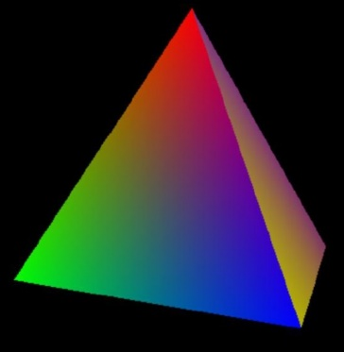
OpenGL Renk Aradeğerlemesi (İnterpolasyon)
Renk interpolasyonu için
glShadeModel(GL_SMOOTH);
GL_FLAT: varsayılan moddur. Mevcut renkte poligon dolar.
GL_SMOOTH: gölgelendirme modudur. Renk interpolasyonuyla poligon dolar.
Ana profilde noktaların renklendirme durumuna göre ayarlanır.
GLUT_DEPTH ile derinlik tamponlarını kullanmak görüntü kalitesini arttırabilir.
Çizdirirken her noktaya farklı bir renk atanmalıdır.

Slide 11
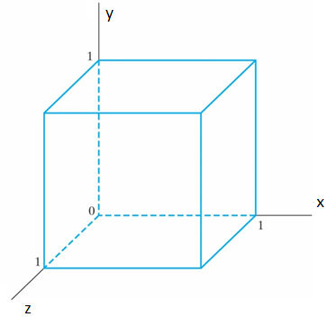
Poligonlarla 3-B Nesne Çizdirimi
Kenar uzunluğu 1 olan bir küp.
Tüm dörtkenar poligonlar ayrı ayrı çizdirilebilir.
Nokta listeleri (vertex lists) ile daha kolay çizdirilebilir.
Noktaları renklendirmek için:
Renk listeleri kullanılır.

